Slide 1
EEQ Hématologie 2022
42 inscriptions
41 participants (47 en 2021)(1 centre oubli de date)
sur ~50 labos francophones (82%)
Nasséra Abermil
Nathalie Douet-Guilbert
Emilie Klein
Steven Richebourg
Isabelle Luquet
Visioconférence, GFCH
1er février 2023

Slide 2
Cas clinique
  Femme de 68 ans, exploration d’une thrombopénie persistante (cancer du sein il y a un an).
NFS
  GB: 3.57 G/L, Hb : 11.7 g/dL, VGM: 97.5 fL, Plq: 58 G/L
  PNN: 2,5 G/L, PNE : 0 G/L, PNB : 0 G/L, lymphocytes: 1 G/L , monocytes: 0 G/L , Métamyélocytes neutrophiles : 1%, blastes: 1%
Myélogramme
  Densité cellulaire grade 3, présence de mégacaryocytes.
  Lignée érythroblastique = 21%, lignée granuleuse neutrophile : 35%, lignée granuleuse éosinophile : 2%, lignée granuleuse basophile : 1%, lymphocytes : 6%, monocytes : 10%, blastes : 25%,
  Commentaires : moelle riche. Les 3 lignées myéloïdes sont bien représentées.
  Présence d’un excès de blastes myéloïdes estimé à 25% des cellules (taille petite à moyenne, noyau régulier, souvent nucléolé, cytoplasme basophile souvent granuleux), associé à un excès de monocytes (10%)
  Conclusion : aspect cytologique en faveur d’une leucémie aiguë myéloïde avec contingent monocytaire, LAM secondaire dans ce contexte.
Immunophénotypage sur moelle:
  CD34 : 1%, CD13 : 10%, HLA-DR : 100%, CD36 : 19%, CD56 : 10%, CD64: 100%, CD41 : 1%, CD71 : 34%, CD19 : 0%, CD10 : 0%, CD7 : 1%, CD5 : 0%, CD4 : 96%, MPO Intra : ininterprétable
  Conclusion : présence d’une population CD45+ d’intensité modérée, de grande « taille » et de « structure » complexe, CD34-, CD33/HLADR+, CD38+, CD13/CD117/CD56-, positives pour les marqueurs monocytaires immatures et représentant 38% des cellules totales.
  Phénotype compatible avec une leucémie aiguë monoblastique secondaire
Cytogénétique: moelle en culture 24h avec synchronisation ; dénaturation en RHG et GTL

Slide 3
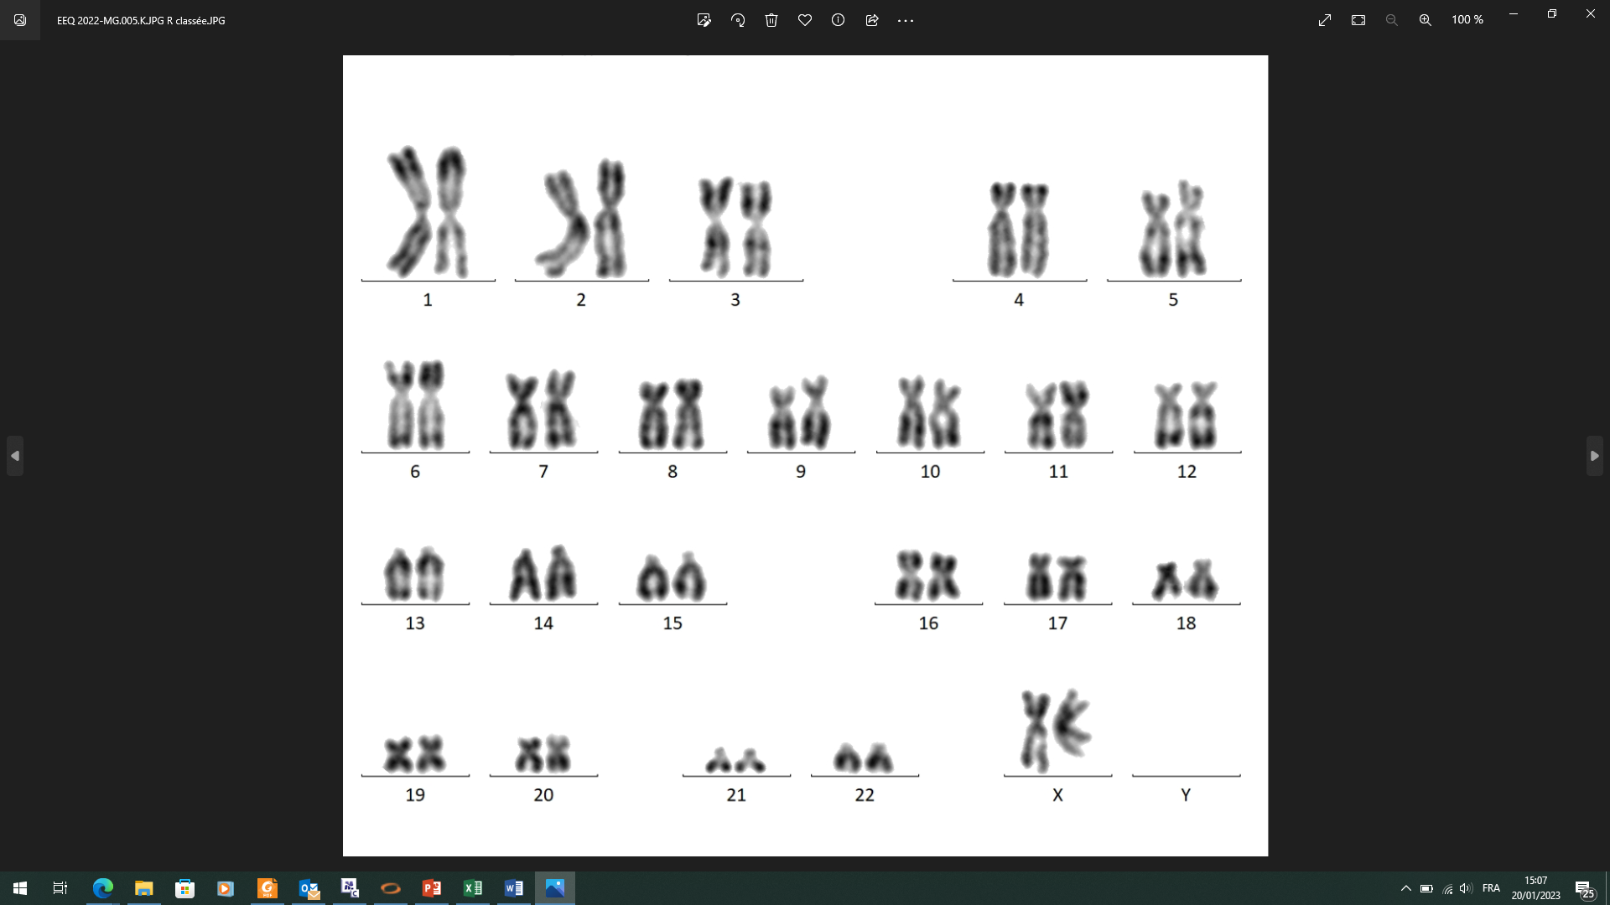
Mitose R

Slide 4
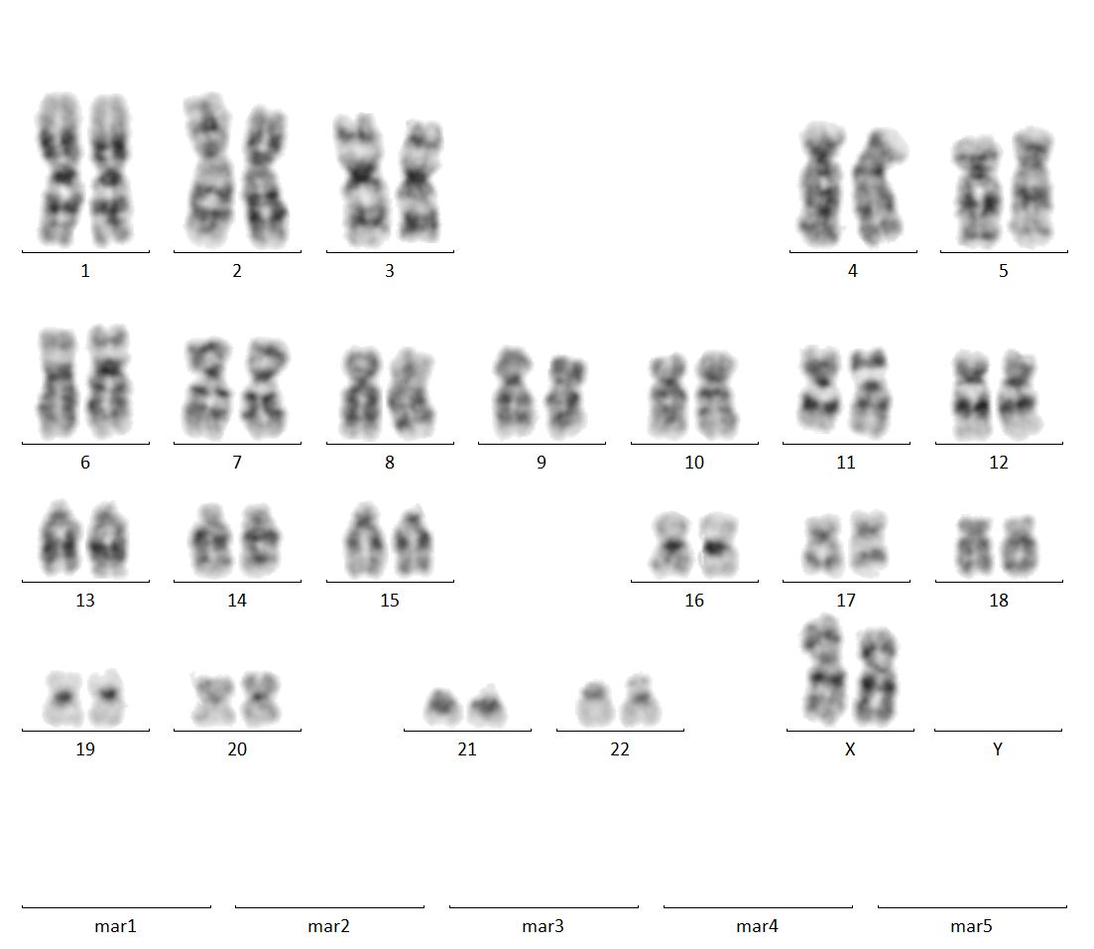
Mitose G

Slide 5
Grille de notation
Points sur 20 :
Partie analytique 5,00
détection de l’anomalie
Partie FISH 2,00
Choix de la sonde (1 point) et justification de la FISH (1 point)
malus si FISH KMT2A non choisie (-0,5 point)
Partie descriptive 6,25
formule juste et bien écrite (ISCN 2020) 4,00
description (conclusion) 2,25
Interprétation (diagnostic, pronostic, gènes impliqués) 3,75
possibilité de malus sur le pronostic
Classement 3,00
malus si non respect des consignes
Notes:
Il faut enlever l"Erreur de paramétrage (notation sur 7 au lieu de 5)"" car il n'y a pas eu d'erreur de notation cette année
J'ai vérifié les points
Nath

Slide 6
Questionnaire :
Informations générales (non notées)
Difficulté à importer les images :
1/41 labos, 1/41 sans réponse
Difficultés à exporter les images :
0/41 labos, 1/41 sans réponse
Nombre mitoses analysées :
10 pour 41 centres
Nombre de caryotypes établis:
10 pour 40/41 labos
2 pour 1 centre
Rappel : création en 2018 d’un malus de -0,5 au cas où moins de 10 mitoses sont analysées (pas forcément caryotypées)
→ TOUJOURS analyser les 10 mitoses !

Slide 7
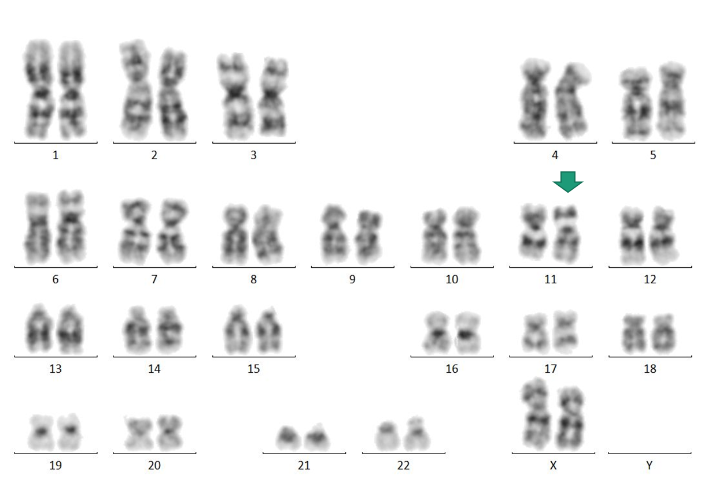
Partie analytique (5 points)
Anomalie critique détectée (5 points) : 41/41
  inv(11)(p15q22)

Slide 8
Partie FISH (2 points)
FISH nécessaire (non noté)
  Oui 41/41
  Non 0/41
Choix de la sonde (1 point) (malus possible : -0,5)
NUP98 et KMT2A 37/41
NUP98 seul 3/41
NUP98, KMT2A et MECOM 1/41
Malus de -0,5 si sonde KMT2A non consultée en raison de sa valeur pronostique et du fait que l’inv(11)(p15q23) est décrite avec un réarrangement NUP98::KMT2A (Kaltenbach et al, Blood, 2010) (l’ELN 2022 ne retenant pas un pronostic défavorable pour les réarrangements de NUP98)
Sans la FISH KMT2A, on ne pouvait pas exclure un remaniement plus complexe impliquant KMT2A avec ou sans réarrangement de NUP98.

Slide 9
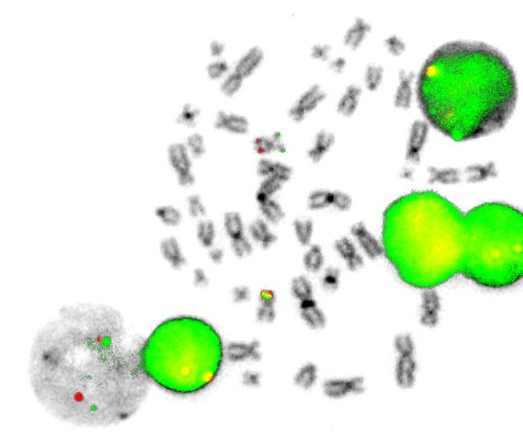
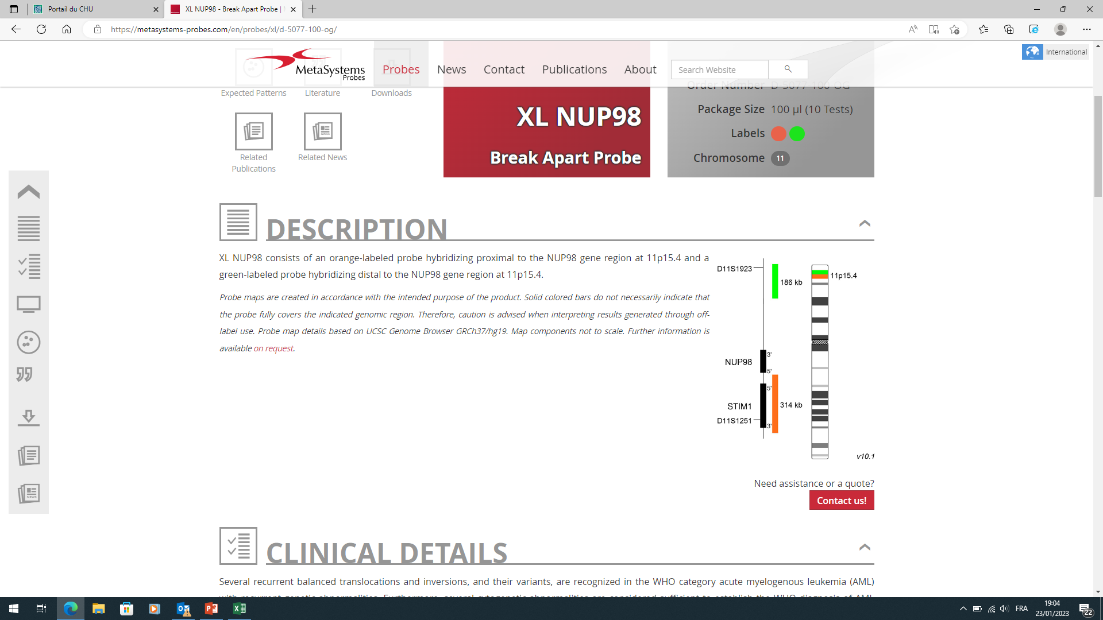
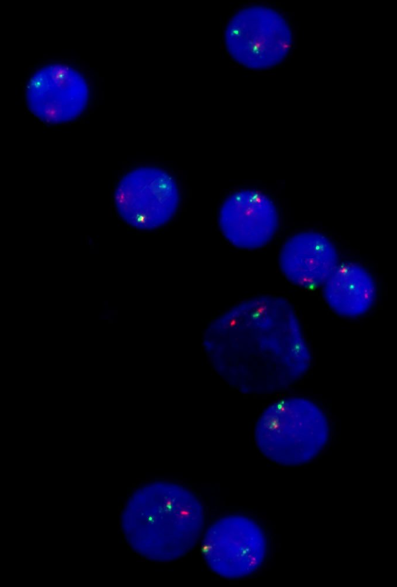
FISH NUP98
inv(11)(p15q22)

Slide 10
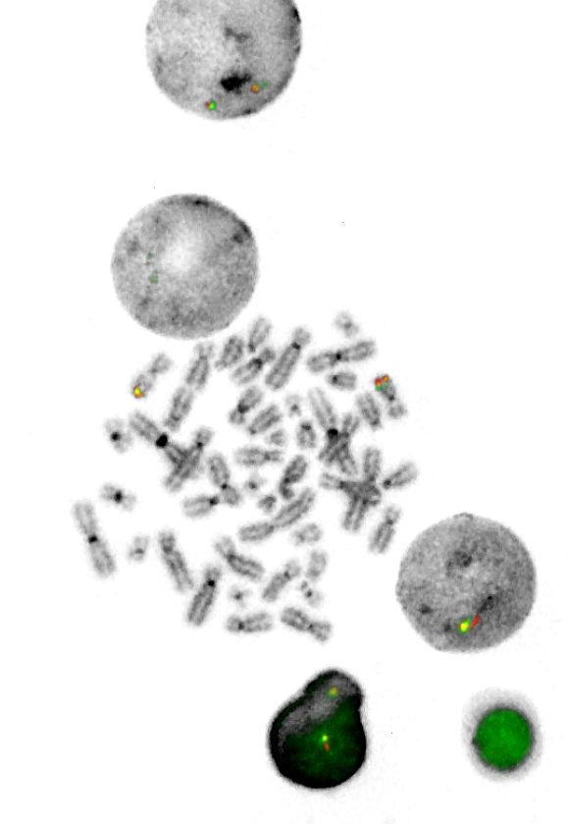
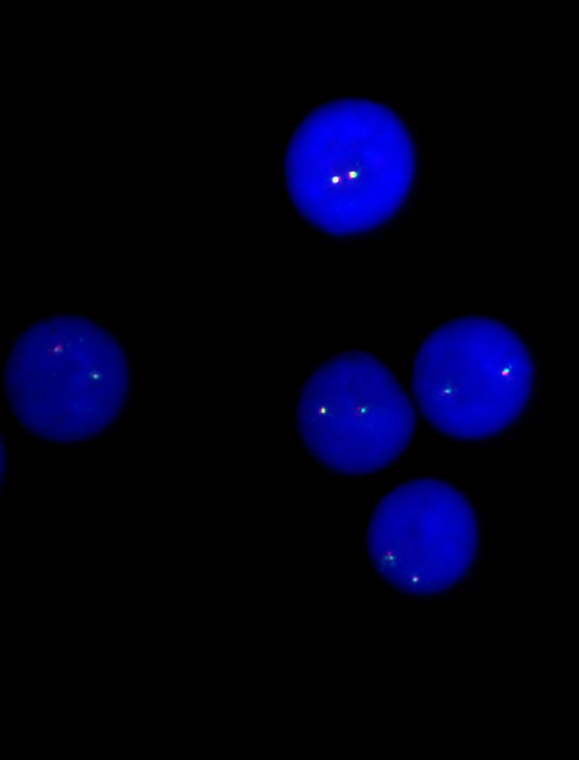
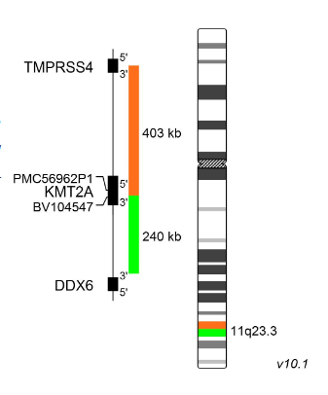
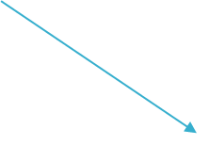
FISH KMT2A
inv(11)(p15q22)
N
[21/24]

Slide 11
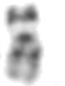
Mécanisme inv(11)(p15q22)
Sonde NUP98
3’
5’
Chr11 normal

Slide 12
Mécanisme inv(11)(p15q22)
Sonde NUP98
3’NUP98 reste en p15
3’
5’
STIM1
5’NUP98
5’NUP98 délocalisé en q22
KMT2A en 11q23 reste en place
Chr11 normal

Slide 13
Partie FISH (suite)
Justification FISH (1 point)
Cohérence pour 40/41 (1 centre n’a pas répondu à cet item)
FISH nécessaire « OUI » : 40
Nécessité de préciser l’anomalie observée 20/40
Préciser l’anomalie + Valeur pronostique 17/40
Valeur pronostique 3/40
FISH nécessaire « NON » : 0

Slide 14
Formule attendue
46,XX,inv(11)(p15q22)[10].ish inv(11)(p15)(3’NUP98+)(q22) (5’NUP98+)[3],11q23(KMT2Ax2)[2].nuc ish(NUP98x2)(3’NUP98 sep 5’NUP98x1)[21/24],(KMT2Ax2)[16]
ou
46,XX,inv(11)(p15q22)[10]
ish inv(11)(p15)(3’NUP98+)(q22)(5’NUP98+)[3],11q23(KMT2Ax2)[2]
nuc ish(NUP98x2)(3’NUP98 sep 5’NUP98x1)[21/24],(KMT2Ax2)[16]
ou
46,XX,inv(11)(p15q22)[10].ish inv(11)(11pter->11p15::11q22->11p15::11q22->11qter)(3'NUP98+,5'NUP98+,KMT2A+)[2].nuc ish(NUP98x2)(3’NUP98 sep 5’NUP98x1)[21/24],(KMT2Ax2)[16]
3’NUP98
reste en p15
5’NUP98
délocalisé en q22
STIM1
5’NUP98
KMT2A en 11q23
reste en place

Slide 15
Partie descriptive (6,25 points)
Justesse de la formule (3 points)
Caryotype (1 point)
FISH métaphasique (1 point)
FISH interphasique (1 point)
Ecriture de la formule (1 point)
Règles ISCN 2020
Conclusion (2,25 points)

Slide 16
Justesse (/3 points)
Caryotype (1 point) :
inv(11)(p15q22) 1 point
Si der(11) au lieu de inv(11) 0,5 point
OK : 41/41

Slide 17
Justesse (/3 points)
FISH métaphasique (1 point) : (Cf. ISCN 2020 p.452)
ish inv(11)(p15)(3’NUP98+)(q22)(5’NUP98+)[3],11q23(KMT2Ax2)[2]
Erreur 5’/3’ : -1
Pas noté 5’/3’ : -1
OK : 25/41
Erreur 5’/3’ 15/41
Pas noté 5’3’ 1/41
3’NUP98
reste en p15
5’NUP98
délocalisé en q22
STIM1
5’NUP98
KMT2A en 11q23
reste en place

Slide 18
Justesse (/3 points)
FISH interphasique (1 point) : (Cf. ISCN 2020 p.461)
nuc ish(NUP98x2)(3’NUP98 sep 5’NUP98x1)[21/24],(KMT2Ax2)[16]
OK : 27/41
erreur sens 3’/5’ = -0,5 14/41
3’NUP98
reste en p15
5’NUP98
délocalisé en q22
STIM1
5’NUP98
KMT2A en 11q23
reste en place

Slide 19
Partie descriptive (6,25 points)
Justesse de la formule (3 points)
Caryotype (1 point)
FISH métaphasique (1 point)
FISH interphasique (1 point)
Ecriture de la formule (1 point)
Règles ISCN 2020
Conclusion (2,25 points)

Slide 20
Ecriture (/1point)
Erreurs principales
Caryotype :
Ne pas mettre de « ; » dans un remaniement intrachromosomique
Nombre de mitoses non renseigné
FISH métaphasique :
- KMT2A placé dans les parenthèses de l’inversion
FISH interphasique :
x1 manquant (3’NUP98 sep 5’NUP98x1)
ne pas mettre de fraction quand tous les noyaux ont le même profil (normal ou anormal)
Ex: .nuc ish(KMT2Ax2)[16] et non nuc ish(KMT2Ax2)[16/16]
Erreur sur le nombre de noyaux analysés
nomenclature HUGO : écrire KMT2A et non MLL
A noter:
quand écriture de la formule fish sur des lignes séparées, pas de « . » au début de la ligne (ISCN 2020, p446)

Slide 21
Partie descriptive (6,25 points)
Justesse de la formule (3 points)
Caryotype (1 point)
FISH métaphasique (1 point)
FISH interphasique (1 point)
Ecriture de la formule (1 point)
Règles ISCN 2020
Conclusion (2,25 points)

Slide 22
Conclusion (2,25 points)
Partie descriptive selon les principes notation CQE
La conclusion devait comporter :
Pour le caryotype :
Nombre de mitoses analysées (0,25) : 41/41
Nombre de mitoses anormales par clone (0,25) : 41/41
Nombre modal de chaque clone (0,25) : 37/41
Description en toutes lettres des anomalies avec points de cassure et bras courts ou longs (0,5) : 41/41
Pour la FISH :
Type de sonde utilisée (0,5) : 40/41
Nombre de métaphases analysées (0,25) : 41/41
Nombre de noyaux analysés (0,25) : 41/41

Slide 23
Partie interprétation (3,75 points)
Conclusion claire (1 point) : 40/41
Gènes impliqués (1 point) : NUP98 et DDX10 39/41
NUP98 mais pas DDX10 (0,75 points) 2/41
Diagnostic (1 point) : 39/41
  LAM avec réarrangement NUP98 (OMS 2022) : (1 point)
  LAM secondaire ou therapy related seulement sans référence à l’OMS : (0,5 point)
Pronostic correct (0,75 point) :
Intermédiaire selon ELN 2022 (0,75 point), +/- publis défavorables 29/41
Pas de pronostic selon l’ELN 2022, pronostic défavorable avec publis (0,25) 8/41
Défavorable sans/mauvaise justification (0 points) 3/41
Pronostic manquant 1/41

Slide 24
Exemple de Conclusion
Détection d’un clone anormal (10 métaphases sur 10 analysées) à 46 chromosomes, présentant une inversion péricentrique d’un chromosome 11 dont les points de cassure sont situés sur le bras court en 11p15 et sur le bras long en 11q22.
L’analyse FISH avec une sonde commerciale de séparation NUP98 double couleur localisée en 11p15 confirme une inversion péricentrique du chr.11 avec passage de la partie 5’ centromérique de la sonde en 11q22 et maintien de la partie 3’ télomérique en 11p15 sur les trois métaphases analysées. La FISH interphasique retrouve une séparation d’un signal NUP98 sur 21 des 24 noyaux analysés (87,5%). On ne note pas de réarrangement du gène KMT2A avec la sonde de séparation KMT2A sur les deux métaphases et les seize noyaux analysés.
En conclusion, ce caryotype anormal avec une inversion péricentrique d’un chromosome 11 avec réarrangement de NUP98 et fusion probable NUP98::DDX10 est compatible avec une LAM avec anomalie cytogénétique récurrente : LAM avec réarrangement de NUP98 (OMS 2022), de pronostic intermédiaire selon les critères de l’ELN 2022. Cependant la majorité des études publiées considèrent ce réarrangement comme étant de pronostic défavorable et souvent identifié dans des contextes de LAM secondaires (Xie,W. et al, Adult acute myeloidleukemia patients with NUP98 rearrangement have frequent cryptic translocations and unfavorable outcome,. Leukemia & Leukemia, 2022).

Slide 25
Classement de caryotypes (3 points)
Consignes :
2 caryotypes de chaque clone anormal
1 caryotype sans anomalie (s’il y en a)
Ici : clone anormal dans 10/10 → 2 caryotypes
Soit 1,5 point/caryotype
Rappel :
2 caryotypes par clone anormal,
même si le clone comporte une monosomie (clonale si ≥ 3 mitoses)

Slide 26
Classement de caryotypes (3 points)
  Non respect consignes : 1/41 (malus -0,5)
  Anomalie homogène → 2 caryotypes attendus
  1 seul caryotype envoyé pour un centre (avec une erreur de classement)
  Classements justes (1,5 point / caryo) 28/41
  Erreur dans le sens de l’inv(11) 13/41
    - Si l’inv(11) est dans le mauvais sens: 0 au 1er caryotype et 1,5 sur le deuxième caryotype (pas de double pénalité).
    - Une mitose avec l’inv(11) dans un sens et en sens inverse sur le second caryotype: 0 sur caryotype avec inv(11) dans le mauvais sens et 1,5 sur l’autre caryotype
  Autres erreurs: paires 13 et 14 échangées en G (1/41), mélange entre 17 et 18 en R (1/41)

Slide 27
Notes (/20)
Moyenne globale : 17,82
Groupe 1 : 17,99 Groupe 2 : 17,65
Médiane : 18
Min : 13,5
Max : 20

Slide 28
Synthèse Globale
Appréciation :
Catégories établies par les experts en fonction de la distribution des notes :
Très bon >19-20 : 10 dossiers
Bon 17,5 > n ≤ 19 : 17 dossiers
Correct 15 > n < 17,5 : 12 dossiers
Insuffisant <15 : 2 dossiers

Slide 29
Justification de l’interprétation des notes
Très bons dossiers : >19=20 (10 dossiers)
Critères : identification de l’anomalie, diagnostic et pronostics conformes, absence d'erreur majeure dans la formule
Bons dossiers : >17,5 ≤ 19 (17 dossiers)
Critères : identification de l’anomalie, diagnostic et pronostic conformes, présence d'erreur(s) dans la formule, FISH KMT2A non demandée, inv(11) placée dans le mauvais sens
Dossiers corrects : >15 ≤17,5 (12 dossiers)
Critères : identification de l’anomalie, erreur sur la formule et/ou conclusion incomplète ou comportant une erreur sur le diagnostic ou le pronostic, inv(11) placée dans le mauvais sens
Dossiers insuffisants : <15 (2 dossiers)
Critères : identification de l’anomalie, erreur sur la formule ou comportant une erreur sur le diagnostic ou le pronostic, inv(11) placée dans le mauvais sens, conclusion très incomplète, FISH NUP98 non décrite
N.B.:
Catégorie « très insuffisants » réservée aux cas où l’anomalie primaire n’est pas vue

Slide 30
Rappel : Critères de mauvaise performance
Alertes de performance :
inscription mais non soumission : 1 laboratoire non rendu car hors délai
ou dossier noté très insuffisant (critères déterminés pour chaque EEQ) : 0 cette année
Mauvaise performance :
= 2 alertes sur 3 années consécutives → mail du COPIL
N.B.: Chaque laboratoire est sensé faire l’analyse de son résultat et juger s’il est en conformité avec la norme ISO 15189.

Slide 31
Droits de réponse
3 droits de réponse : pas de modification de note
Labo 244 (19/20) :
Question sur les points en moins relatifs au malus lié à l’absence de FISH KMT2A ainsi qu’aux points retirés pour l’absence de mention du pronostic selon l’ELN
Le mécanisme pouvait être complexe et la FISH est plus précise pour conclure sur un éventuel remaniement KMT2A, dont l’impact pronostic est important
ELN mentionné mais pas pour le « pronostic intermédiaire »
Labo 209 (13,5/20)
Question sur les points retirés sur l’absence de pronostic donné (0,75 points)
Pronostic non discuté dans la conclusion. Donner un pronostic selon l’ELN 2022 +/- publis.
Labo 232 (16,5/20)
- Question sur les points retirés pour l’écriture de la FISH
Nombre de points retirés juste compte-tenu du nombre d’erreurs identifiées dans la formule >3 (cochage initial revu lors de la relecture collégiale des dossiers et non mise à jour).
Rendre le résultat de la sonde FISH KMT2A dans la formule; injuste de ne pas le faire par rapport aux labos qui l’ont mentionnée et qui ont perdu des points si erreur dans l’écriture.

Slide 32
Intérêts du cas
Inversion péricentrique du chr.11 avec réarrangement NUP98 : nouvelle entité de l’OMS 2022 de LAM avec réarrangement récurrent
Classement d’une inversion péricentrique sur un caryogramme
  Comprendre le mécanisme pour placer le chr.11 inversé dans le bon sens
ISCN: écriture d’une inversion en FISH
  Comprendre le mécanisme de l’inversion pour écrire correctement la formule : sens d’écriture de la FISH interphasique du pter->qter, déterminant la description 3’/5’ des gènes
  Quid d’une sonde sur le même chromosome mais non impliquée dans l’inversion
Valeur pronostique doit être précisée avec la classification ELN 2022 pour les LAM +/- références biblio si non consensuelle

Slide 33
BILAN 2022
0 alerte de performance par rapport aux notes (anomalie critique non identifiée).
1 alerte de performance pour non soumission (hors délai)
Bons résultats dans l’ensemble pour cet EEQ 2022:
- bons et très bons dossiers (soit 66 % des participants)
- dossiers jugés corrects ( 29 %)
- dossiers jugés insuffisants ( 5 %)
Grille de correction bien adaptée

Slide 34
Rappels de consignes
EEQ Onco-Hématologie = Caryotype + FISH
→ II doit y avoir une sonde ou des sondes avec des images à analyser
Répondre sur les 10 mitoses classées
Possibilité de sélectionner plusieurs sondes FISH (cf. mode d’emploi)
Après le choix par OUI ou par NON de la réalisation de la FISH, justifier votre choix par un ou plusieurs items
Répondre sur toutes les images FISH (mitoses et noyaux)

Slide 35
Experts pour l’EEQ annuel
2021 : Geneviève Ameye - Sophie Cotteret
+ Nathalie Douet-Guilbert - Steven Richebourg
2022 : Nathalie Douet-Guilbert - Steven Richebourg
+ Nasséra Abermil - Emilie Klein
2023 : Nasséra Abermil - Emilie Klein
+ Jean-Baptiste Gaillard et ?

Slide 36
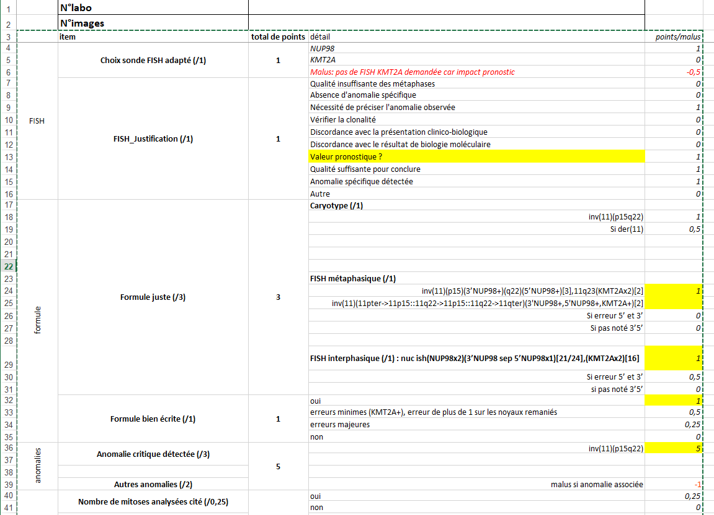

Slide 37
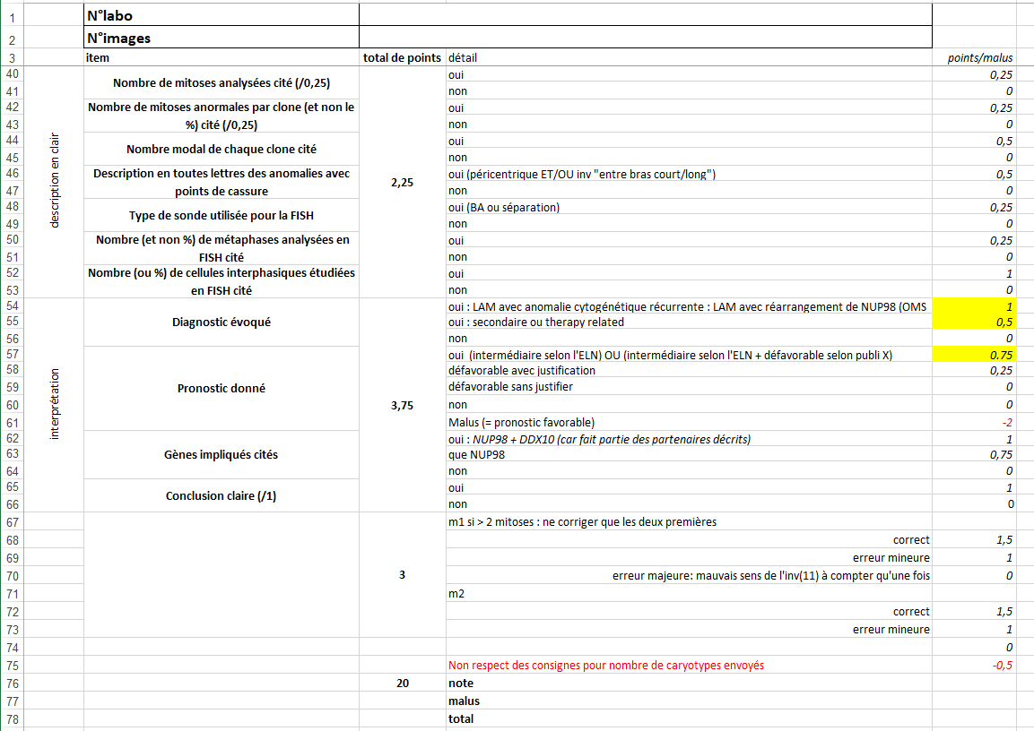

Slide 38


